Slide 1
SpringMVC
一站式Web框架

Slide 2
1.请求处理
2.响应处理
3.RESTful
目录
4.最佳实践
5.底层原理

Slide 3
1. 请求处理
SpringMVC 简介
路径映射
HTTP&JSON
参数处理

Slide 4
SpringMVC 简介
官网：https://docs.spring.io/spring-framework/reference/web/webmvc.html#mvc
SpringMVC 是 Spring 的 web 模块，用来开发Web应用
SprinMVC 应用最终作为 B/S、C/S 模式下的 Server 端
Web应用的核心就是 处理HTTP请求响应

Slide 5
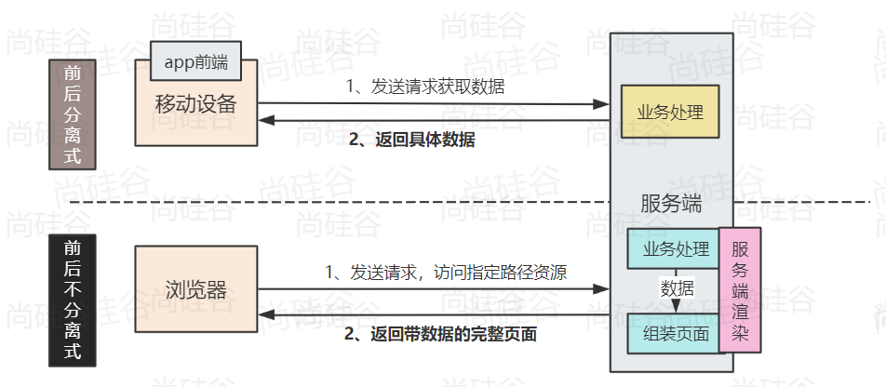
两种开发模式
开发模式
前后分离开发
前后不分离开发
前后分离开发
@ResponseBody
@RestController
服务端渲染
转发
重定向

Slide 6
Hello World
场景：浏览器发送 /hello 请求，服务端响应 “Hello,SpringMVC!”

Slide 7
路径映射 - @RequestMapping
@RequestMapping
路径映射
路径规则：https://docs.spring.io/spring-framework/docs/6.1.11/javadoc-api/org/springframework/web/util/pattern/PathPattern.html
路径变量：@PathVariable
请求限定
请求方式：method
请求参数：params
请求头：headers
请求内容类型：consumes
响应内容类型：produces

Slide 8
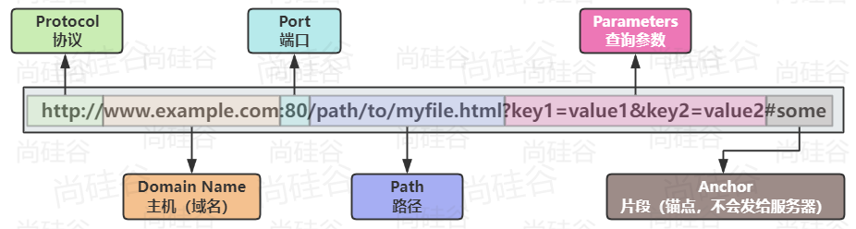
参数处理 - HTTP请求与响应
HTTP请求会带来各种数据
请求首行：(请求方式、请求路径、请求协议)
请求头：(k: v \n k: v)
请求体：(此次请求携带的其他数据)
URL 携带大量数据，特别是GET请求，会把参数放在URL上

Slide 9
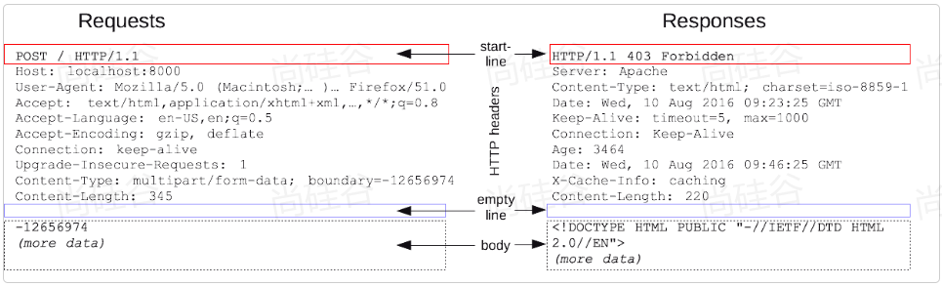
参数处理 - HTTP请求与响应
请求头 有很多重要信息，SpringMVC 可以快速获取到
请求体 携带大量数据，特别是POST请求，会把参数放在请求体中
图片来源：https://developer.mozilla.org/zh-CN/docs/Web/HTTP/Messages

Slide 10
JSON 数据格式
JavaScript Object Notation(JavaScript 对象表示法)
JSON用于将结构化数据表示为 JavaScript 对象的标准格式，通常用于在网站上表示和传输数据
JSON 可以作为一个对象或者字符串存在
前者用于解读 JSON 中的数据，后者用于通过网络传输 JSON 数据。
JavaScript 提供一个全局的 可访问的 JSON 对象来对这两种数据进行转换。
JSON 是一种纯数据格式，它只包含属性，没有方法。
备注：将字符串转换为原生对象称为反序列化（deserialization），
而将原生对象转换为可以通过网络传输的字符串称为序列化（serialization）。

Slide 11
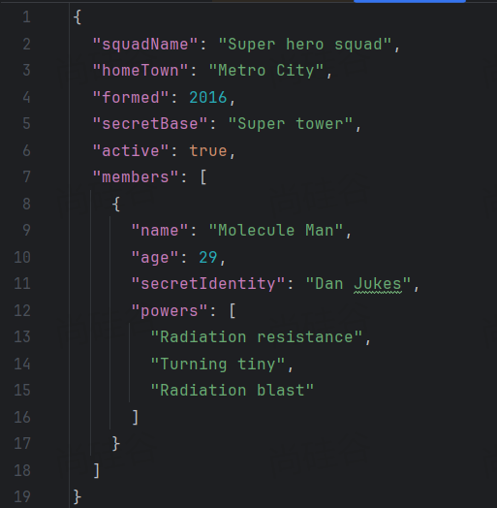
obj.squadName
obj.members[0]
obj.members[0].secretIdentity
obj.members[0].powers[2]

Slide 12
请求处理
实验 | 内容 | 目标
实验1 | 使用普通变量，收集请求参数 | 测试普通value封装
实验2 | 使用@RequestParam，逐一封装多个参数 | 测试@RequestParam与required
实验3 | 使用POJO，统一封装多个参数 | 测试bean封装
实验4 | 使用@RequestHeader获取请求头数据 | 测试@RequestHeader
实验5 | 使用@CookieValue获取Cookie数据 | 测试@CookieValue
实验6 | 使用POJO，级联封装复杂对象 | 测试级联封装
实验7 | 使用@RequestBody，封装JSON对象 | 测试JSON封装
实验8 | 使用@RequestPart/@RequestParam，封装文件对象 | 测试文件上传
实验9 | 使用HttpEntity，封装请求原始数据 | 测试HttpEntity
实验10 | 使用原生Servlet API，获取原生请求对象 | 测试Servlet API
在项目 static 下引入 index.html 文件。
启动项目做以上实验

Slide 13
请求参数类型
参数 | 作用
@MatrixVariable | 矩阵变量
@RequestParam | 请求参数
@RequestHeader | 请求头
@CookieValue | Cookie值
@RequestBody | 请求体
HttpEntity<B> | 请求头+请求体
@RequestPart | 文件项
Map、Model、ModelMap | 服务端渲染共享数据
@ModelAttribute（MA） | 前置数据绑定
Errors, BindingResult | 数据校验结果
@SessionAttributes | session数据
UriComponentsBuilder | 封装请求URL
@RequestAttribute | 请求域中属性
其他任何参数 | 当做@RequestParam或MA
参数 | 作用
WebRequest, NativeWebRequest | 非Servlet API 下使用的request
ServletRequest, ServletResponse | Servlet API 下使用的request、response
HttpSession | session对象
PushBuilder | HTTP/2 数据推送组件
Principal | 当前认证的用户
HttpMethod | 请求方式
Locale | 区域信息
TimeZone + ZoneId | 区域信息
InputStream、Reader | 请求体数据流
OutputStream、Writer | 响应体数据流
@PathVariable | URL 路径变量

Slide 14
2. 响应处理
JSON 返回
ResponseEntity
文件下载
模板引擎（了解）

Slide 15
响应处理
实验 | 内容 | 目标
实验1 | 返回JSON数据 | 测试对象json写出
实验2 | 返回ResponseEntity | 测试文件下载
实验3 | （了解）：引入thymeleaf模板引擎 | 测试服务端渲染
注意：SpringMVC 底层使用 HttpMessageConverter 处理json数据的序列化与反序列化

Slide 16
ResponseEntity
类似于@ResponseBody，但是可以定制状态码和响应头
@GetMapping("/something")
public ResponseEntity<String> handle() {
String body = ... ;
String etag = ... ;
return ResponseEntity.ok().eTag(etag).body(body);
}

Slide 17
文件下载
Content-Disposition 响应头 指定文件名信息，文件名如果有中文还需要 URLEncoder 进行编码
ContentType 响应头 指定响应内容类型，是一个 OCTET_STREAM（8位字节流）
ContentLength 响应头 指定内容大小
body 指定具体响应内容（文件字节流）；也可以用 InputStreamResource 替换 byte[]，防止oom
@GetMapping("/download")
public ResponseEntity<byte[]> handleDownload() throws IOException {
byte[] bytes = Files.readAllBytes(Paths.get(new File("aaaa.png").toURI()));
return ResponseEntity
.ok()
.header("Content-Disposition", "attachment; filename=aaaa.png")
.contentType(MediaType.APPLICATION_OCTET_STREAM)
.contentLength(bytes.length)
.body(bytes);
}

Slide 18
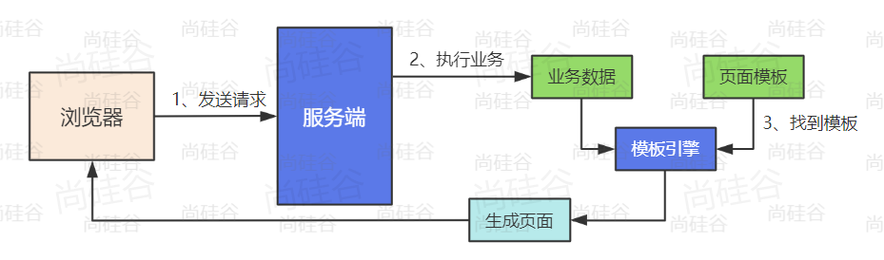
模板引擎（了解）
SpringBoot 推荐使用 Thymeleaf 作为 SpringMVC 的模板引擎
模板引擎使得我们能实现服务端渲染的需求
使用步骤
引入 spring-boot-starter-thymeleaf
static：静态资源文件夹、resources：页面模板文件夹
Model：给页面共享数据
Thymeleaf语法，去页面取值

Slide 19
Thymeleaf - 核心语法
th:xxx：
动态渲染指定的 html 标签属性值、或者th指令（遍历、判断等）
th:text：标签体内文本值渲染
th:属性：标签指定属性渲染
th:attr：标签任意属性渲染
th:if、th:each...：其他th指令
取值
${}：变量取值
@{}：url路径
其他：#{}：国际化消息、~{}：片段引用、*{}：变量选择
遍历
th:each="元素名,迭代状态 : ${集合}"
判断
th:if
行内写法: [[ ]]
<html lang="en" xmlns:th="http://www.thymeleaf.org">

Slide 20
响应数据类型
类型 | 作用
@ResponseBody + 对象 | 响应json等非页面数据
HttpEntity<B>, ResponseEntity<B> | 响应完全自定义响应头、响应体数据
HttpHeaders | 仅返回响应头，无内容
ErrorResponse | 响应错误头、错误体
ProblemDetail | 响应错误体
String | 逻辑视图地址
View | 视图对象
Map、Model | 默认视图地址与数据
@ModelAttribute | 默认视图地址与数据
ModelAndView | 自定义模型和视图
void | 需要自定义response
DeferredResult | 异步结果响应
Callable | 异步结果响应
类型 | 作用
ListenableFuture<V>, CompletionStage<V>, CompletableFuture<V> | 异步结果响应
ResponseBodyEmitter, SseEmitter | 异步响应与流式数据响应
StreamingResponseBody | 流式数据响应
ReactiveAdapterRegistry | Webflux 模式
其他返回 | 被当做ModelAttribute

Slide 21
3. RESTful
RESTful 介绍
RESTful API 规划
CRUD 案例实现

Slide 22
RESTful
REST（Representational State Transfer 表现层状态转移）是一种软件架构风格；
官网：https://restfulapi.net/
完整理解：Resource Representational State Transfer
Resource：资源
Representational：表现形式：比如用JSON，XML，JPEG等
State Transfer：状态变化：通过HTTP的动词（GET、POST、PUT、DELETE）实现
一句话：使用资源名作为URI，使用HTTP的请求方式表示对资源的操作
满足REST 风格的系统，我们称为是 RESTful 系统

Slide 23
RESTful API
RESTful API 以前，接口可能是这样的
/getEmployee?id=1：查询员工
/addEmployee?name=zhangsan&age=18：新增员工
/updateEmployee?id=1&age=20：修改员工
/deleteEmployee?id=1：删除员工
/getEmployeeList：获取所有员工
以 员工的 增删改查 为例，设计的 RESTful API 如下
URI | 请求方式 | 请求体 | 作用 | 返回数据
/employee/{id} | GET | 无 | 查询某个员工 | Employee JSON
/employee | POST | employee json | 新增某个员工 | 成功或失败状态
/employee | PUT | employee json | 修改某个员工 | 成功或失败状态
/employee/{id} | DELETE | 无 | 删除某个员工 | 成功或失败状态
/employees | GET | 无/查询条件 | 查询所有员工 | List<Employee> JSON
/employees/page | GET | 无/分页条件 | 查询所有员工 | 分页数据 JSON

Slide 24
@PathVariable - 路径变量
/resources/{name}：最多使用
{} 中的值封装到 name 变量中
/resources/{*path}：
{} 中的值封装到 path 变量中
/resources/image.png： path = /image.png
/resources/css/spring.css：path = /css/spring.css
/resources/{filename:\\w+}.dat：
{} 中的值封装到 filename 变量中; filename 满足 \\w+ 正则要求
/resources/{filename:\\w+}.dat
/resources/xxx.dat：xxx是一个或多个字母

Slide 25
CRUD 案例实现
需求：设计一个RESTful的 员工管理系统
1. 规划 RESTful 接口
2. 创建统一返回 R 对象
3. 实现简单的 CRUD，暂不考虑复杂查询与分页查询
4. 测试 CRUD 的功能
5. 前端联动测试
找到 资料 中 nginx.zip，解压到 非中文无空格 目录下
运行 nginx.exe，访问 localhost 即可访问前端项目
前端项目源码为 rest-crud-vue.zip，学完前端工程化，就可以二次开发
注意：还要解决 跨域问题

Slide 26
4. 最佳实践
拦截器
异常处理
数据校验
接口文档
数据转换

Slide 27
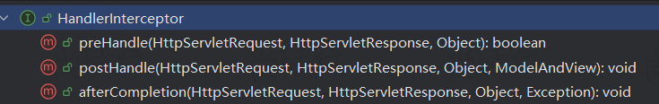
拦截器
SpringMVC 内置拦截器机制 ，允许在请求被目标方法处理的前后进行拦截，执行一些额外操作；比如：权限验证、日志记录、数据共享等...
使用步骤
实现 HandlerInterceptor 接口的组件即可成为拦截器
创建 WebMvcConfigurer 组件，并配置拦截器的拦截路径
查看执行顺序效果：preHandle => 目标方法 => postHandle => afterCompletion

Slide 28
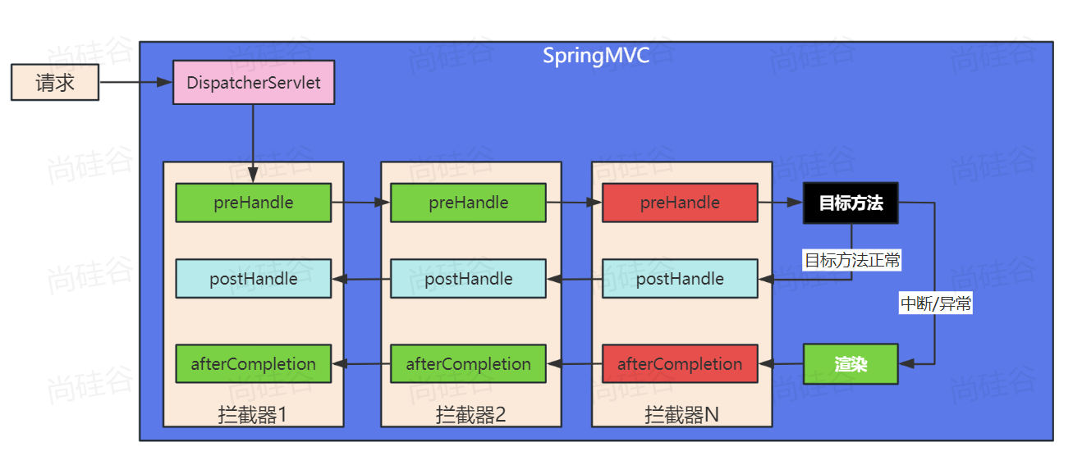
拦截器
拦截器执行顺序：顺序preHandle => 目标方法 => 倒序postHandle => 渲染 => 倒序afterCompletion
只有执行成功的 preHandle 会倒序执行 afterCompletion
postHandle 、afterCompletion 从哪里炸，倒序链路从哪里结束
postHandle 失败不会影响 afterCompletion 执行

Slide 29
拦截器
拦截器 vs 过滤器
 | 拦截器 | 过滤器
接口 | HandlerInterceptor | Filter
定义 | Spring 框架 | Servlet 规范
放行 | preHandle 返回 true 放行请求 | chain.doFilter() 放行请求
整合性 | 可以直接整合Spring容器的所有组件 | 不受Spring容器管理，无法直接使用容器中组件 需要把它放在容器中，才可以继续使用
拦截范围 | 拦截 SpringMVC 能处理的请求 | 拦截Web应用所有请求
总结 | SpringMVC的应用中，推荐使用拦截器

Slide 30
异常处理
编程式异常处理：
try - catch、throw、exception
声明式异常处理：
SpringMVC 提供了 @ExceptionHandler、@ControllerAdvice 等便捷的声明式注解来进行快速的异常处理
@ExceptionHandler：可以处理指定类型异常
@ControllerAdvice：可以集中处理所有Controller的异常
@ExceptionHandler + @ControllerAdvice： 可以完成全局统一异常处理

Slide 31

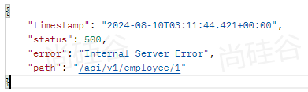
扩展 - SpringBoot底层异常处理默认行为
SpringBoot 依然 使用 SpringMVC 的异常处理机制
不过 SpringBoot 编写了一些默认的处理配置
默认行为
自适应的异常处理：
浏览器发的请求，出现异常返回默认错误页面
移动端发的请求，出现异常返回默认json错误数据；项目开发的时候错误模型需要按照项目的标准走
最佳实践：项目架构是一开始就决定好的（前后分离?）

Slide 32
数据校验
JSR 303 是 Java 为 Bean 数据合法性校验 提供的标准框架，它已经包含在 JavaEE 6.0 标准中。JSR 303 通过在 Bean 属性上 标注 类似于 @NotNull、@Max 等标准的注解指定校验规则，并通过标准的验证接口对Bean进行验证。
数据校验使用流程
1、引入校验依赖：spring-boot-starter-validation
2、定义封装数据的Bean
3、给Bean的字段标注校验注解，并指定校验错误消息提示
4、使用@Valid、@Validated开启校验
5、使用 BindingResult 封装校验结果
6、使用自定义校验注解 + 校验器(implements ConstraintValidator) 完成gender字段自定义校验规则
7、结合校验注解 message属性 与 i18n 文件，实现错误消息国际化
8、结合全局异常处理，统一处理数据校验错误

Slide 33
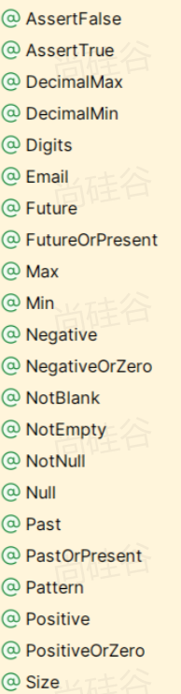
数据校验 - JSR 303 校验注解
校验注解 | 作用
@AssertFalse | 验证Boolean类型字段是否为false
@AssertTrue | 验证Boolean类型字段是否为true
@DecimalMax | 验证字符串表示的数字是否小于等于指定的最大值
@DecimalMin | 验证字符串表示的数字是否大于等于指定的最小值
@Digits(integer, fraction) | 验证数值是否符合指定的格式，integer指定整数精度，fraction指定小数精度
@Email | 验证字符串是否为邮箱地址格式
@Future | 验证日期是否在当前时间之后
@Past | 验证日期是否在当前时间之前
@Min(value) | 验证数字是否大于等于指定的最小值
@Max(value) | 验证数字是否小于等于指定的最大值
@Null | 验证对象是否为null
@NotNull | 验证对象是否不为null, 与@Null相反（a!=null）
@NotEmpty | 验证字符串是否非空（a!=null && a!=“”）
@NotBlank | 验证字符串是否非空白字符（a!=null && a.trim().length > 0）
@Size(max=, min=) | 验证字符串、集合、Map、数组的大小是否在指定范围内
@Pattern(regex=, flag=) | 验证字符串是否符合指定的正则表达式

Slide 34
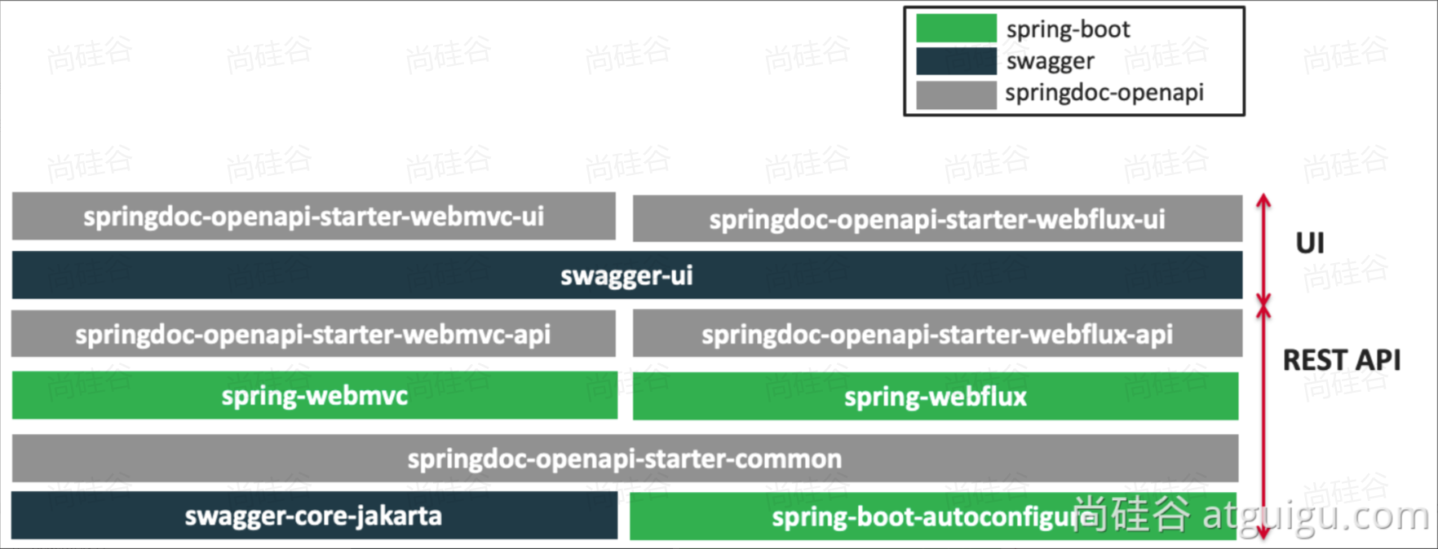
接口文档
Swagger 可以快速生成实时接口文档，方便前后开发人员进行协调沟通。遵循 OpenAPI 规范。
Knife4j 是基于 Swagger之上的增强套件

Slide 35
接口文档
Knife4j 使用，参考：https://doc.xiaominfo.com/docs/quick-start
swagger标准常用注解；
访问 http://ip:port/doc.html 即可查看接口文档
注解 | 标注位置 | 作用
@Tag | controller 类 | 描述 controller 作用
@Parameter | 参数 | 标识参数作用
@Parameters | 参数 | 参数多重说明
@Schema | model 层的 JavaBean | 描述模型作用及每个属性
@Operation | 方法 | 描述方法作用
@ApiResponse | 方法 | 描述响应状态码等

Slide 36
数据转换
@JsonFormat：日期处理

Slide 37
5. 底层原理
DispatcherServlet
九大组件

Slide 38
DispatcherServlet
了解 DispatcherServlet 请求处理流程
关注点：
HandlerMapping
HandlerAdapter
参数处理器
返回值处理器

Slide 39
九大组件
MultipartResolver
LocaleResolver
ThemeResolver
List<HandlerMapping>
List<HandlerAdapter>
List<HandlerExceptionResolver>
RequestToViewNameTranslator
FlashMapManager
List<ViewResolver>

Slide 40
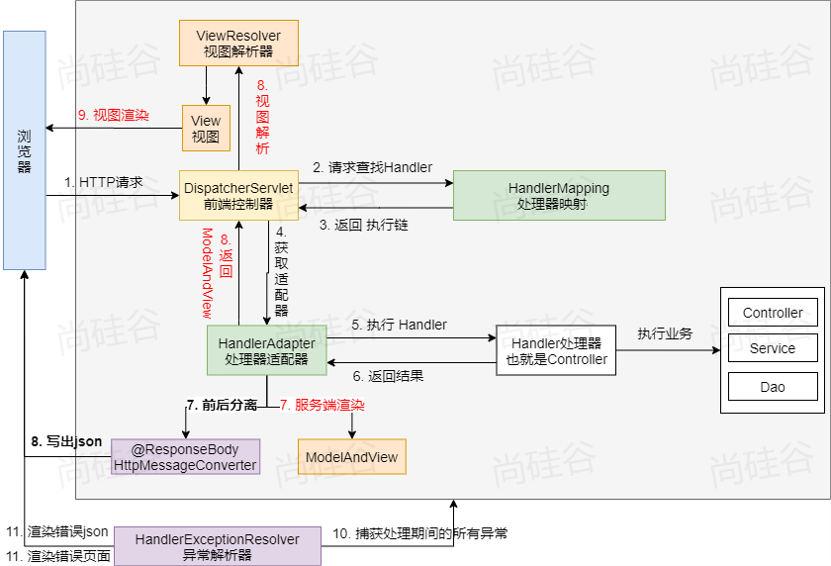
运行流程 - 简要版

Slide 41
HandlerMapping ==> HashMap<请求路径, 处理器>
底层保存了每个请求由哪个handler处理的映射关系
HandlerExecutionChain 从handlerMapping中找到处理器执行链： 目标方法 + 所有拦截器
RequestMappingHandlerAdapter：专门反射执行那些标注了@RequestMapping注解的方法

Slide 42
运行流程 - 详细版

Slide 43
尚硅谷让天下没有难学的技术

